Slide 1

電子遊戲玩伴平台
組長:102114116詹雅嵐
組員:102114117徐夢廷
102114123石宛婷

Slide 2
1
現況與提案
2
組員分工
目 錄
3
功能架構
CONTENTS
4
資料關聯圖
5
功能展示
6
心得分享

Slide 3
01
現況與提案
PART

Slide 4

現況與提案
依照統計,Newzoo表示從2020年至2021年間的遊戲人口增長量為5.4%，尤其在2020年因為疫情影響之下，讓更多人透過遊戲內容解悶，而預期從2019年至2024年間的玩家人口會有8.7%增長表現，更預計在2024年的遊戲市場將從2021年的1758億美元大幅增加至2187億美元規模，同時遊戲人口也預期會增加至33億人以上。

Slide 5



現況與提案
一個人玩遊戲很無聊
哪裡可以找到遊戲玩伴
建立一個遊戲陪玩平台

Slide 6

地理位置
在此录入上述图表的综合描述说明，在此录入上述图表的综合描述说明。在此录入上述图表的综合描述说明，在此录入上述图表的描述说明，在此录入上述图表的综合描述说明，在此录入上述图表的综合描述说明。在此录入上述图表的综合描述说明，在此录入上述图表的综合描述说明。在此录入上述图表的综合描述说明。

Slide 7
人员分布
15%
12%
8%
21%
在这里输入您的文本内容，让听众更好的了解您的观点,自熊猫然设计量贩铺制作
在这里输入您的文本内容，让听众更好的了解您的观点,自熊猫然设计量贩铺制作
在这里输入您的文本内容，让听众更好的了解您的观点,自熊猫然设计量贩铺制作
在这里输入您的文本内容，让听众更好的了解您的观点,自熊猫然设计量贩铺制作

Slide 8





性别比例
在这里输入您的文本内容，让听众更好的了解您的观点,自熊猫然设计量贩铺制作
在这里输入您的文本内容，让听众更好的了解您的观点,自熊猫然设计量贩铺制作
在这里输入您的文本内容，让听众更好的了解您的观点,自熊猫然设计量贩铺制作
在这里输入您的文本内容，让听众更好的了解您的观点,自熊猫然设计量贩铺制作
在这里输入您的文本内容，让听众更好的了解您的观点,自熊猫然设计量贩铺制作
在这里输入您的文本内容，让听众更好的了解您的观点,自熊猫然设计量贩铺制作
输入标题
输入标题
在这里输入您的文本内容，让听众更好的了解您的观点,自熊猫然设计量贩铺制作
在这里输入您的文本内容，让听众更好的了解您
的观点,自熊猫然设计量贩铺制作

Slide 9




岗位构成
添加标题
点击添加相关标题文字，点击添加相关标题文字，点击添加相关标题文字，点击添加相关标题文字，点击添加相关标题文字
添加标题
点击添加相关标题文字，点击添加相关标题文字，点击添加相关标题文字，点击添加相关标题文字，点击添加相关标题文字，
添加标题
点击添加相关标题文字，点击添加相关标题文字，点击添加相关标题文字，点击添加相关标题文字，点击添加相关标题文字，

Slide 10
发展历程
在此录入上述图表的综合描述说明
在此录入上述图表的综合描述说明
在此录入上述图表的综合描述说明
添加标题
添加标题
添加标题
2013
2018
2011
2014
2018
8%
添加标题
2018
在此录入上述图表的综合描述说明
添加标题
在此录入上述图表的综合描述说明

Slide 11
02
組員分工
PART

Slide 12
組員分工
 | 網頁 | 程式 | 簡報 | 報告
詹雅嵐 | ○
徐夢廷 |  |  | ○ | ○
石宛婷 |  | ○

Slide 13
03
功能架構
PART

Slide 14

公司文化
1 以人为本
在此录入上述图表的综合分析说明，在此录入上述图表的综合分析说明，在此录入上述图表的综合分析说明。
2 勇于创新
在此录入上述图表的综合分析说明，在此录入上述图表的综合分析说明。
3 精益求精
在此录入上述图表的综合分析说明，在此录入上述图表的综合分析说明，在此录入上述图表的综合分析说明。

Slide 15

品牌价值
添加标题
请替换文字内容，点击添加相关标题文字，修改文字内容，也可以直接复制你的内容到此。请替换文字内容，点击添加相关标题文字，修改文字内容，也可以直接复制你的内容到此。请替换文字内容，点击添加相关标题文字，修改文字内容，也可以直接复制你的内容到此。请替换文字内容，点击添加相关标题文字，修改文字内容，也可以直接复制你的内容到此。
添加标题
请替换文字内容，点击添加相关标题文字，修改文字内容，也可以直接复制你的内容到此。请替换文字内容，点击添加相关标题文字，修改文字内容，也可以直接复制你的内容到此。请替换文字内容，点击添加相关标题文字，修改文字内容，也可以直接复制你的内容到此。请替换文字内容，点击添加相关标题文字，修改文字内容，也可以直接复制你的内容到此。

Slide 16
企业理念
添加标题
添加标题
点击此处添加文本内容，如关键词、部分简单介绍等。点击此处添加文本内容，
点击此处添加文本内容，如关键词、部分简单介绍等。点击此处添加文本内容，
添加标题
添加标题
点击此处添加文本内容，如关键词、部分简单介绍等。点击此处添加文本内容，
点击此处添加文本内容，如关键词、部分简单介绍等。点击此处添加文本内容，
添加标题
添加标题
点击此处添加文本内容，如关键词、部分简单介绍等。点击此处添加文本内容，
点击此处添加文本内容，如关键词、部分简单介绍等。点击此处添加文本内容，

Slide 17
管理理念
添加标题
添加标题
添加标题
添加标题
点击此处添加文本内容，如关键词、部分简单介绍等。点击此处添加文本内容，
点击此处添加文本内容，如关键词、部分简单介绍等。点击此处添加文本内容，
点击此处添加文本内容，如关键词、部分简单介绍等。点击此处添加文本内容，
点击此处添加文本内容，如关键词、部分简单介绍等。点击此处添加文本内容

Slide 18
添加标题
添加标题
添加标题
您的内容打在这里，或者通过复制您的文本后，在此框中选择粘贴，并选择只保留文字。您的内容打在这里，或者通过复制您的文本后。
您的内容打在这里，或者通过复制您的文本后，在此框中选择粘贴，并选择只保留文字。您的内容打在这里，或者通过复制您的文本后，
您的内容打在这里，或者通过复制您的文本后，在此框中选择粘贴，

Slide 19
04
資料關聯圖
PART

Slide 20
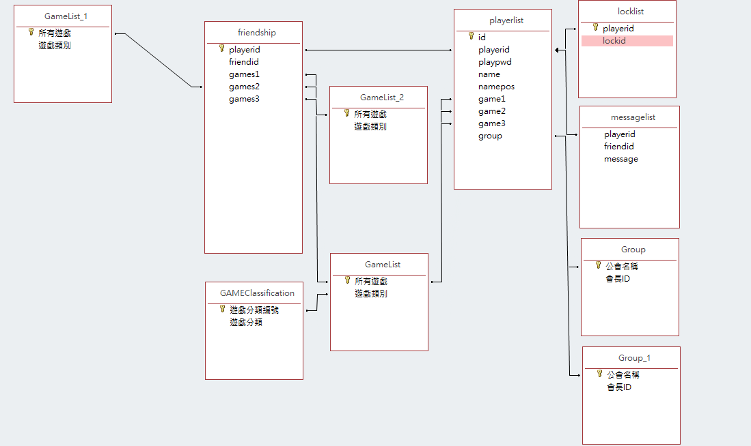
資料關聯圖

Slide 21
考勤制度
上班规定
迟 到
早 退
旷 工
上班规定
迟到
早退
旷工
5天8小时工作制
上午： 09：00-13：00
下午： 14：00-18：00
指纹刷卡记录考勤
漏打卡、无故不打卡均视为旷工
严禁代打卡
员工晚于规定上班时间到岗、且未超过30分钟(含)的；
公司原则上允许每月2次的迟到情况，超过2次即按迟到处理
员工早于规定下班时间离岗，且未超过30分钟(含)的；
员工未办理请假手续，或请假手续尚未获批即擅自离岗的；
假期届满且无续假仍未到岗的；
晚于规定的上班时间或早于规定的下班时间超过30分钟的；
上、下班未打卡的；
违法乱纪被公安机关拘留、甚至逮捕的；
用不正当手段，骗取、涂改、伪造休息休假证明的。

Slide 22
考勤制度
全勤与全勤奖励
违规处理-迟到
违规处理-旷工
全勤与全勤奖励
违规处理-迟到
违规处理-旷工
全勤：全月无请假、迟到、早退、旷工情况的；
迟到或早退时长T
处理办法
5≤T≤15分钟
扣款10元/次
15分钟＜T≤30分钟
扣款20元/次
T＞30分钟
视作旷工半天处理
员工旷工，根据旷工时长，按日工资标准的双倍扣罚。
旷工半天的，另予全公司内通报并警告一次。
旷工一天的，另予全公司通报并记过一次。
连续旷工3天以上或月累计旷工5天或年累计旷工10天以上者，公司除按上述标准罚考勤款外，还将与其解约，且不予支付任何可能存在的经济补偿金或赔偿金等，并保留向其追索赔偿的权利。
全勤奖励：员工全勤，当月奖励100元全勤奖金。

Slide 23

假期管理
点击此处添加标题
单击此处添加文字阐述，添加简短问题说明文字，具体说明文字在此处添加此处单击此处添加文字阐述，
1
点击此处添加标题
单击此处添加文字阐述，添加简短问题说明文字，具体说明文字在此处添加此处单击此处添加文字阐述，
法定节假日
2
点击此处添加标题
单击此处添加文字阐述，添加简短问题说明文字，具体说明文字在此处添加此处单击此处添加文字阐述，
3

Slide 24
05
功能展示
PART

Slide 25
财务制度
差旅费报销规定
点击此处添加文本内容，如关键词、部分简单介绍等。点击此处添加文本内容，如关键词、部分简单介绍等。点击此处添加文本内容
财务报销流程
费用报销相关规定
点击此处添加文本内容，如关键词、部分简单介绍等。点击此处添加文本内容，如关键词、部分简单介绍等。点击此处添加文本内容

Slide 26
薪酬政策
发薪时间
点击此处添加文本内容，如关键词、部分简单介绍等。点击此处添加文本内容，如关键词、部分简单介绍等。点击此处添加文本内容
薪资标准
点击此处添加文本内容，如关键词、部分简单介绍等。点击此处添加文本内容，如关键词、部分简单介绍等。点击此处添加文本内容
薪资保密
点击此处添加文本内容，如关键词、部分简单介绍等。点击此处添加文本内容，如关键词、部分简单介绍等。点击此处添加文本内容
发放方式
点击此处添加文本内容，如关键词、部分简单介绍等。点击此处添加文本内容，如关键词、部分简单介绍等。点击此处添加文本内容

Slide 27
06
心得分享
PART

Slide 28
心得分享
詹雅嵐
徐夢廷
石宛婷
雖然這一門課從開始到結束會覺得很累、很辛苦，常常在課程結束後都會覺得在課堂中過得很充實，但也可以學習到很多。
1、提交入职资料
2、办理入职手续
3、录入指纹考勤
4、提交体检报告
5、参加入职培训
1、提交转正申请
2、评估转正申请
3、转正员工面谈
4、签订劳动合同

Slide 29
—謝謝聆聽—

